Slide 1
Дихання та газообмін у тварин. Органи дихання, їх різноманітність та функції.
Мета: ознайомити учнів з будовою та функціями органів дихання; розвивати вміння порівнявати різні типи органів дихання; виховувати бережливе ставлення до тварин.

Slide 2
Актуалізація опорних знань і мотивація навчальної діяльності
Обговорення питань
Чи всі тварини на вашу думку дихають однаково?
Як дихають риби?
Як дихають птахи?
Чому ви так вважаєте?

Slide 3
Будова та функції органів дихання
Будова дихальної системи:
У водних видів представлена звичайно зябрами, а у надземних – легенями або трахеями. Дихання може здійснюватися також всією поверхнею тіла (особливо у дрібних організмів).
Функції:
забезпечує надходження повітря збагаченого киснем;
виведення на зовні повітря збагаченого вуглекислим газом;
здійснює газообмін.

Slide 4
Які органи дихання мають ці тварини? Чим вони відрізняються?

Slide 5
Будова зябер і газообмін

Slide 6
Назвіть будову органів дихання наземних тварин

Slide 7
Порівняйте органи дихання ланцетника і павука

Slide 8
Взаємозв’язок дихальної і кровоносної систем

Slide 9
Органи дихання Комахоподібних на прикладі травневого хруща

Slide 10
Органи дихання хребетних

Slide 11
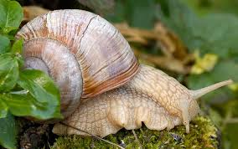
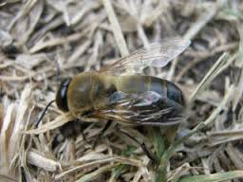
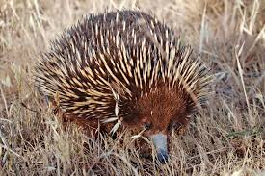
Як дихають такі тварини?

Slide 12
Питання для обговорення
Яке значення для життя мають органи дихання?
Як дихають мешканці водойм?
Як дихають черви і комахи?
Як дихають ссавці?
Яку будову має дихальна система?
Де відбувається газообмін в організмі?
Які складові кровоносної системи забезпечують організм киснем?

